Slide 1
1 декабря – Всемирный День борьбы со СПИДом
ГБОУ СОШ №1 «ОЦ» п.г.т. Стройкерамика
2019 год

Slide 2
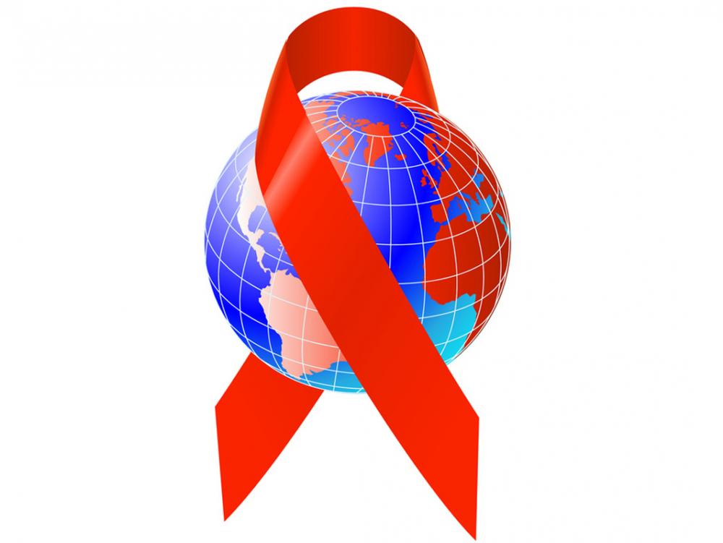

Slide 3
Каждый выбирает для себя
Женщину, религию, дорогу,
Дьяволу служить или пророку –
Каждый выбирает для себя.
Каждый выбирает по себе
Слово для любви и для молитвы,
Шпагу для дуэли, меч для битвы
Каждый выбирает по себе.
Каждый выбирает по себе
Щит и латы. Посох и заплаты.
Меру окончательной расплаты –
Каждый выбирает по себе.
Каждый выбирает для себя.
Выбираю тоже – как умею.
Ни к кому претензий не имею –
Каждый выбирает для себя…

Slide 5
СТАТИСТИКА
*Сегодня свыше 42 миллионов людей (даже не
употребляющих наркотики), живущих в
самых разных уголках мира, страдают от
смертельно опасного вируса, вызывающего у
человека дефицит иммунитета.
*Ежедневно около 15 тысяч людей попадают в
категорию больных.
Сейчас в мире насчитывается 27 миллионов
наркоманов;
Из них 7 миллионов в России;
2 миллиона постоянно употребляют
наркотические вещества.

Slide 6
ДЕНЬ СКОРБИ
На сегодняшний день такое заболевание,
как СПИД, известно в каждом уголке
земного шара. Его справедливо называют
крупномасштабной эпидемией, чумой
20-го и 21-го веков, реально
угрожающей человечеству. Каждый год
1 декабря весь мир отмечает Всемирный
день борьбы со СПИДом. Это не просто
очередная значимая дата в календаре, а
ДЕНЬ СКОРБИ по миллионам умерших от
этой неизлечимой болезни.

Slide 7
Всемирный День борьбы со СПИДом
Всемирный День борьбы со СПИДом
призван остановить эту страшную
статистику и уменьшить темпы распространения
эпидемии по миру.
В 1981 году в Соединенных Штатах Америки
впервые был зарегистрирован СПИД или AIDS,
причиной которого является вирус дефицита
иммунитета у человека (ВИЧ). После этого
состоялась экстренная встреча руководителей
здравоохранения из стран всего мира, на
которой была достигнута договоренность об
обмене информацией о ВИЧ/СПИДе и
соблюдении социальной терпимости.

Slide 8
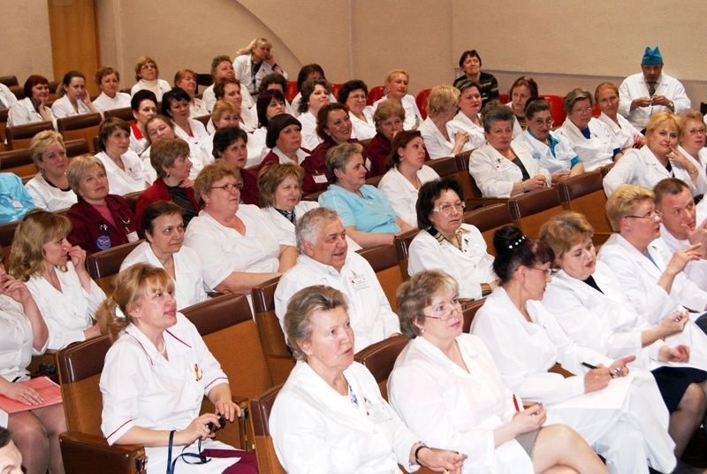

Slide 9
В День борьбы со СПИДом — 1 декабря
1987 года было озвучено официальное
заявление Всемирной организации
здравоохранения, в котором сообщалось,
что возбудителем такого страшного
заболевания, как СПИД, является вирус,
вызывающий нехватку иммунитета у
человека. В этом же году была разработана
и принята программа и стратегия,
предусматривающая ряд мероприятий,
направленных на борьбу с этим страшным
заболеванием.

Slide 10
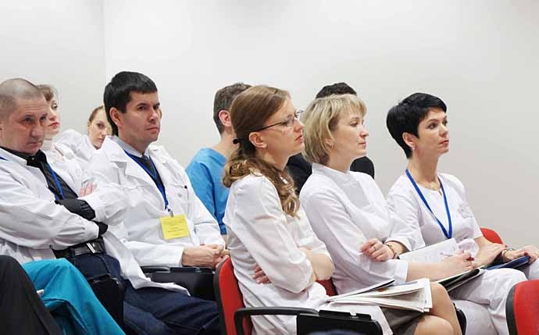

Slide 11
Красная ленточка – символ борьбы с наркоманией и СПИДом
Сегодня большинству населения известен такой символ, как красная ленточка. В день борьбы со СПИДом, 1 декабря, миллионы людей крепят ее на одежду в знак того, что понимают, насколько страшными могут быть последствия этого заболевания.

Slide 14
БОЛЕЗНЕННОЕ ВЛЕЧЕНИЕ
В группу риска заболевших ВИЧ-инфекцией и СПИДом
входят люди с наркотической зависимостью.
В настоящее время наркомания является острой
проблемой для большинства стран мира. Что же такое
наркомания? Narke на древнегреческом означает «ступор»
неподвижность, беспамятство, помрачение сознания.
Наркомания – это болезненное влечение к
употреблению некоторых лекарств, веществ,
парализующих центральную нервную систему.
В чём вред наркомании? Чем же она страшна?

Slide 15
Вред наркомании
Во-первых, если больной не будет лечиться и
впоследствии не изменит свой образ жизни, то его
организм быстро начнёт разрушаться.
Под действием наркотиков необратимо сгорают
нервные клетки, резко снижаются защитные реакции
организма. Медицине известны случаи, когда
человек полностью «сгорал» за год.
Наркотики вызывают предраковые процессы в
лёгких, атрофию мозга, разрушают кровь.
Пристрастие к наркотикам – это моральное
и физическое самоуничтожение. Это
преступление против самого себя.

Slide 16
ВРЕД НАРКОТИКОВ
Во – вторых, наркоманы не являются полноценными
членами общества. Общая деградация личности в результате
приёма наркотиков наступает в 15-20 раз быстрее, чем от
алкоголя! Он опускается, становится чёрствым,
эгоистичным, мелочным, раздражительным, ему безразлична
судьба близких ему людей. Он гибнет для семьи, для общества,
теряет контроль над собой. Особенно губительно влияние
наркотиков на подростковый и женский организм.
В – третьих, наркоманы – потенциальные преступники.
Любым путём наркоман стремится получить свою дозу
наркотика. Для достижения этой цели они идут на всё: ложь,
насилие, ограбление и даже убийство. В свою очередь и сами
наркотики возбуждают агрессивность. Иногда, не в силах
переносить наркотический голод, наркоманы пытаются
покончить с собой.

Slide 17
Ты опутан тревогами и мечтами о
завтрашнем дне. Так проходит жизнь. Глупо
ли жить одним днём? Хорошо ли, когда ты
погружён в себя, в свои раздумья? Что тебя
волнует? Что думают о тебе другие? Всегда
ли твой выбор совпадает с безопасным
поведением?
Хотелось бы, чтобы сегодняшний
наш разговор побудил вас к размышлению
об этом и вы смогли принять правильное
решение.

Slide 19
Пока я не добьюсь успеха,
Я не могу считать себя свободным.
Огонь в пути ещё горит,
И жизнь, и успех - впереди!
И он придёт к каждому,
кто сделает
свой правильный
выбор!

Slide 21
Спасибо за внимание!
Надеемся, что твой выбор
будет правильным!
Материалы кружка «ЗОЖ» 8 А класса
Руководитель Мокшина И.Л.

